Slide 1
Duruş Tespiti (Stance Detection)
İBRAHİM OKAN AKVEÇ
1238105104
Tez Danışmanı: Dr. ÖZLEM AYDIN FİDAN

Slide 2
İÇERİK
Duruş Tespiti Tanımı
Uygulama Alanları
Duruş Tespiti ve Diğer Alanlarla İlişkisi
Önerilen Model
Sonuç

Slide 3
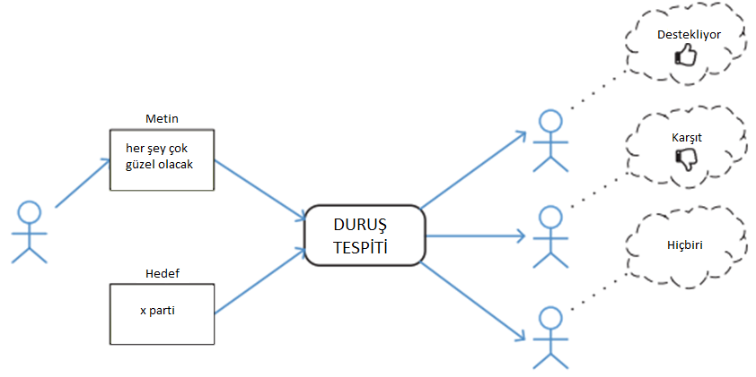
Duruş Tespiti
Bir metin içerisindeki yazarın veya konuşmacının belirli bir konuya karşı olan duruşunu (destekleyici, karşıt, tarafsız) belirlemeyi amaçlayan bir doğal dil işleme görevidir.
Örneğin, bir tweet'in belirli bir politikaya destek olup olmadığını anlamak duruş tespiti ile mümkündür.

Slide 4
Uygulama Alanları
Sosyal Medya Analizi: Kullanıcıların belirli konulara olan yaklaşımlarını anlamak.
Haber Analizi: Farklı haber kaynaklarının belirli olaylara karşı duruşlarını incelemek.
Pazarlama ve Müşteri Analizi: Marka ve ürünlerle ilgili müşteri duruşunu analiz etmek.

Slide 5
Duygu Analizi ve Duruş Tespiti
Duruş (Stance)
Bir metnin belirli bir konuya veya argümana karşı pozisyonu.
Örneğin: "Bu yasa tasarısı çevreye zarar verecek." (Karşıt Duruş)
Duygu Analizi : Metnin genel duygu durumunu (olumlu, olumsuz, tarafsız) belirler.
Duruş Tespiti: Belirli bir konuya karşı olan spesifik duruşu belirler.

Slide 6
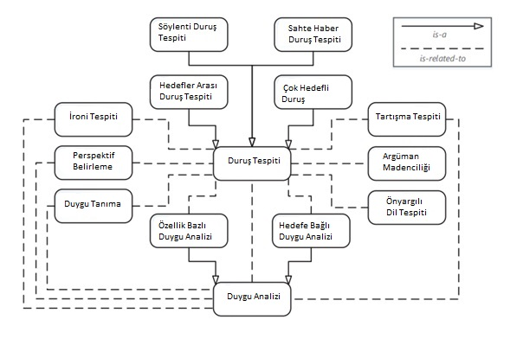
Duruş Tespiti ve Diğer Alanlarla Olan İlişkisi

Slide 7
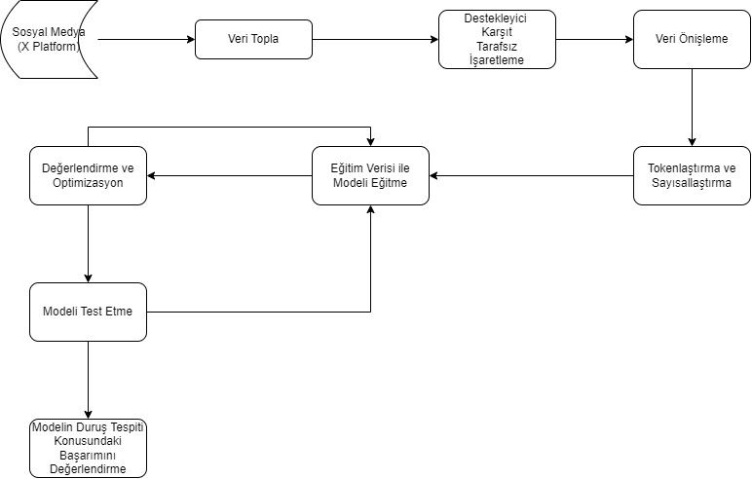
Önerilen Model

Slide 8
Sonuç
Duruş tespiti modelleri; Sosyal Medya Analizi, Haber Analizi, Siyasi Analiz, Ürün İncelemeleri ve Pazarlama, Kamuoyu Araştırmaları gibi çeşitli alanlarda kullanılabilir.
Bu çalışma ile belirli bir konu veya görüş hakkındaki tutumları anlamak ve değerlendirmek için güçlü, hızlı ve otomatik bir araç sağlanması hedeflenmektedir.

Slide 9
Teşekkürler

